Slide 1

Antona Kūkoja bērnība
1.nodarbība.
Eiropas kaimiņattiecību un partnerības instrumenta Latvijas, Lietuvas un Baltkrievijas pārrobežu sadarbības programmas projekts
«Izglītības apstākļu uzlabošana mākslas mantojuma saglabāšanai Latvijā un Baltkrievijā pārrobežu sadarbības ietvaros/Virtuālā realitāte (LLB-2-244)

Slide 2
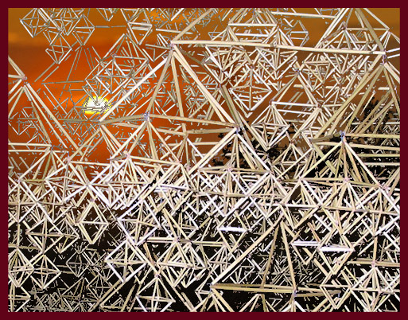
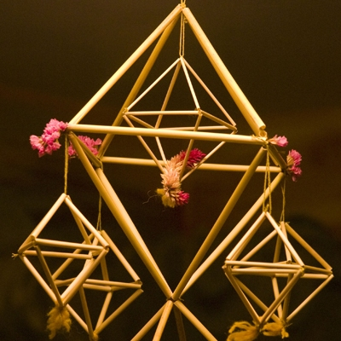

Kādiem svētkiem tiek gatavoti šie rotājumi?
Notes:
Slaids paredzēts, lai radītu noskaņu tam laikam, kurā piedzima Antons Kūkojs, pārrunājot par šiem svētkiem – Ziemassvētki. Pārrunājot par to, kas ir Puzurs, kādos gadījumos to meistaro. Antona Kūkoja māmiņa Helēna bija uzmeistarojusi šādu puzuru, būdama jau skaistā vecumā.

Slide 3
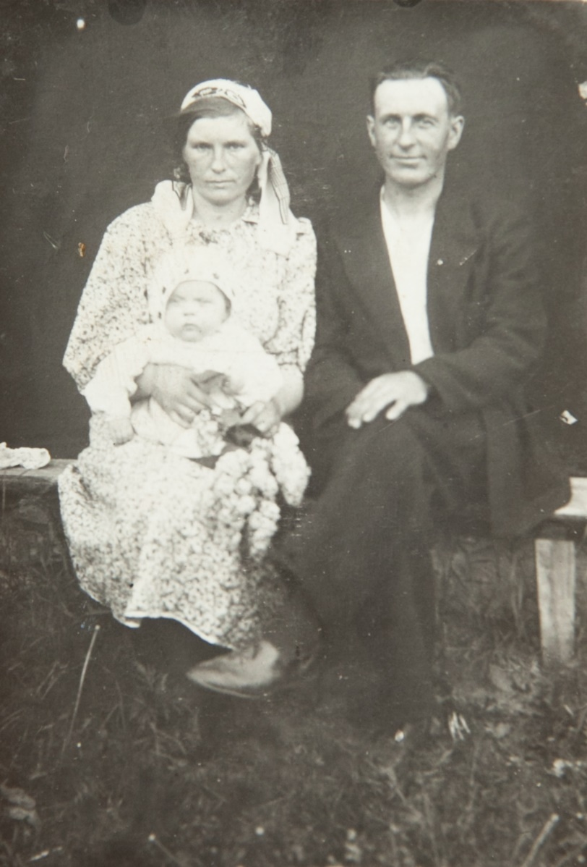
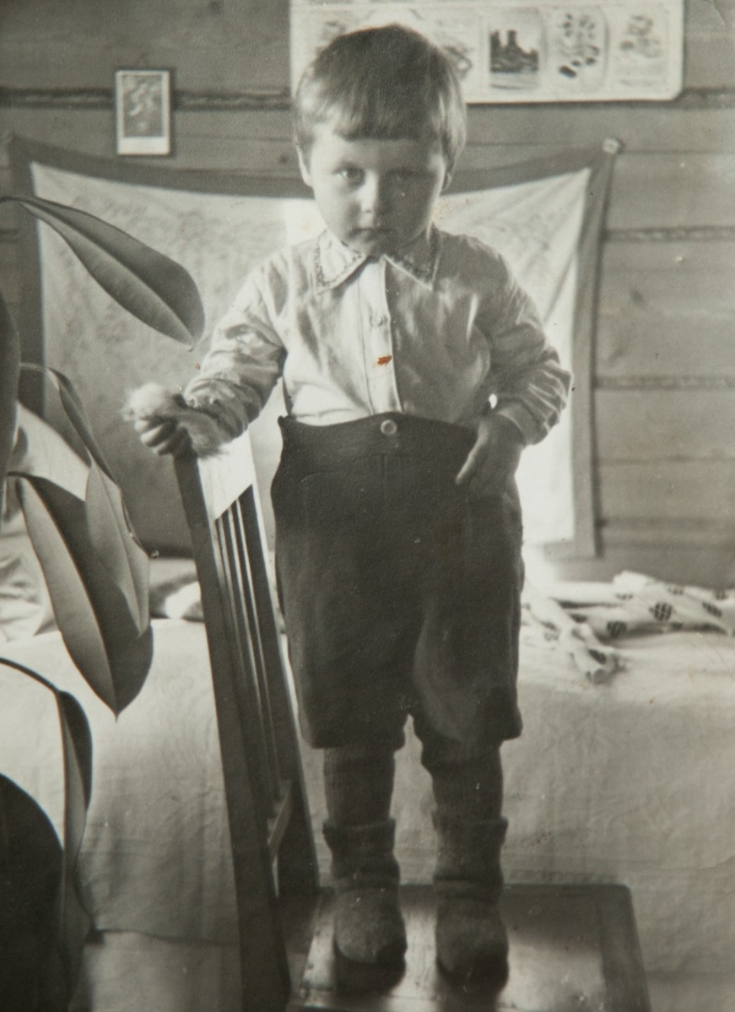
Antons Kūkojs piedzima 1940.gada 23.decembrī pirms pašiem Ziemassvētkiem Latgales pašā sirdī –
Rogovkā.

Slide 4
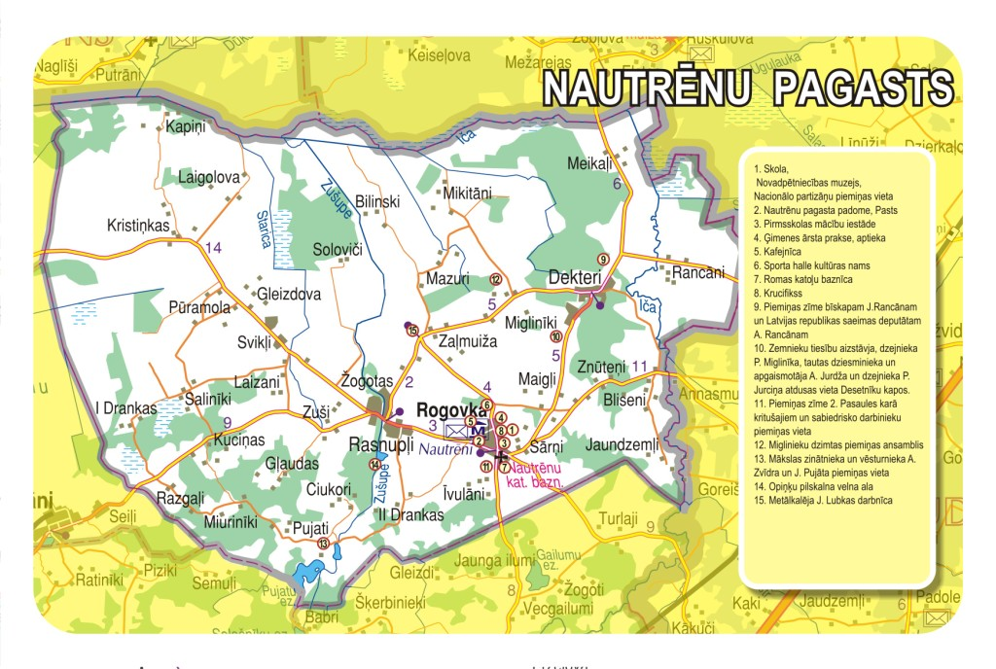
Dzimtā vieta –
Rogovka
(karte mūsdienās)

Slide 5
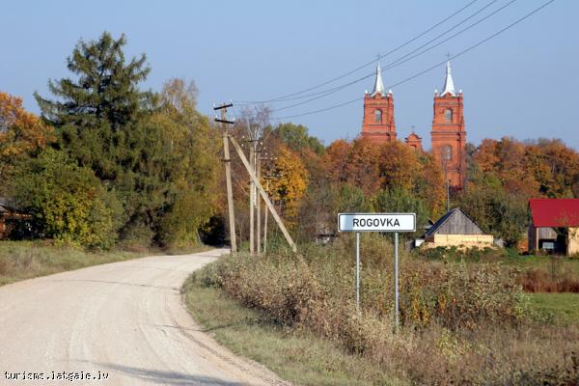

Slide 6

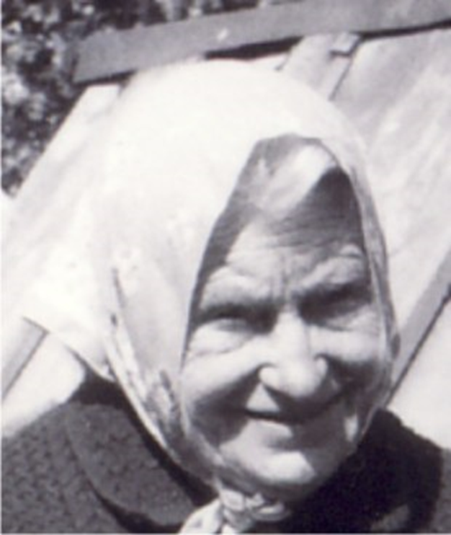
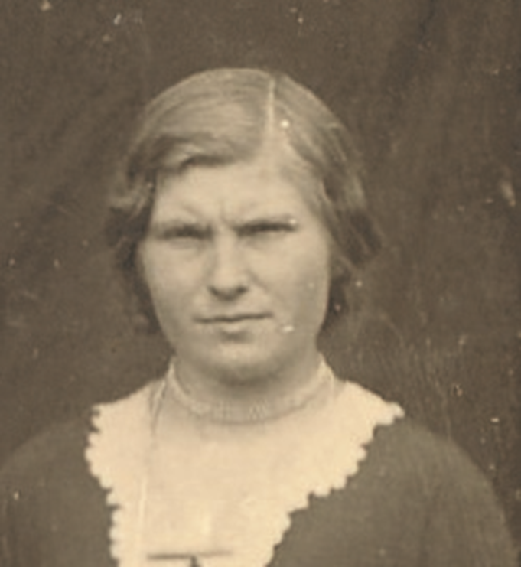
Antona Kūkoja māmiņa Helēna

Slide 7
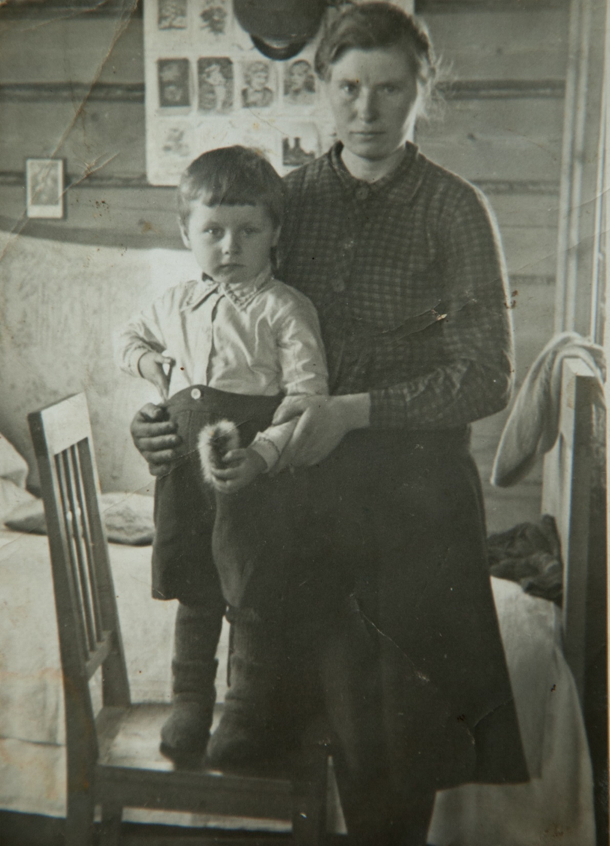
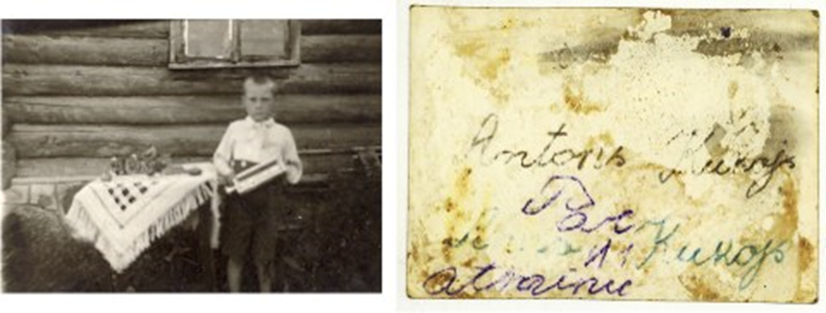
Antona māmiņai nebija iespējas mācīties skolās kā tas ir mūsdienās, tikai dažas ziemas.
Viņa prata rakstīt un lasīt un ļoti daudz citu darbu, kas bija nepieciešami, lai dzīvotu.

Slide 8
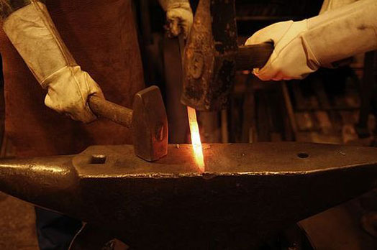

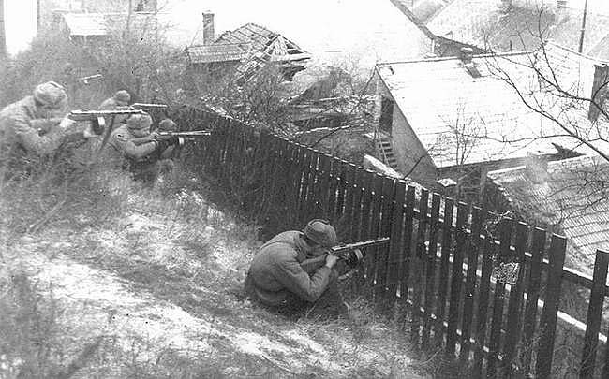
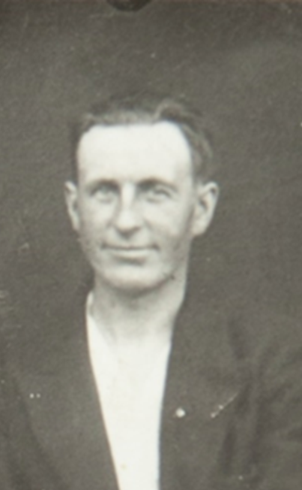
Antona Kūkoja tētim vārds bija Francis
Tēti iesauca karā. Viņš neatgriezās
Viņš bija kalējs

Slide 9
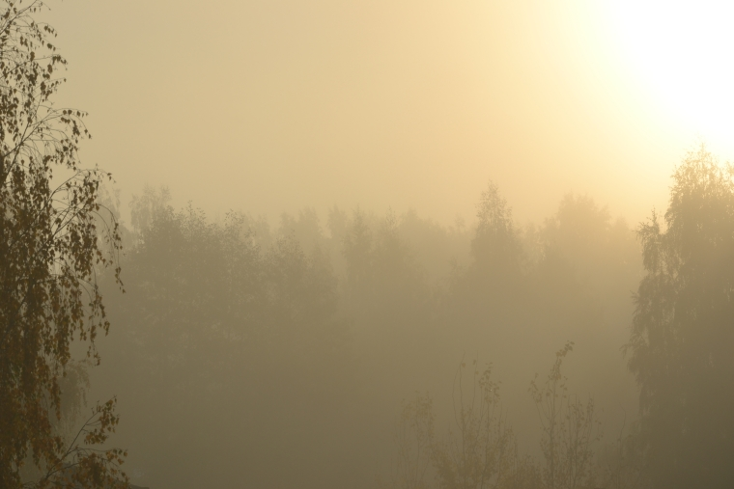
Antons kā pa miglu atcerējās, ka bēra tētim kabatās
pupas un murmulēja – atgriezies ātrāk ar bonbongu
maisu pār plecu. Tētis neatgriezās

Slide 10
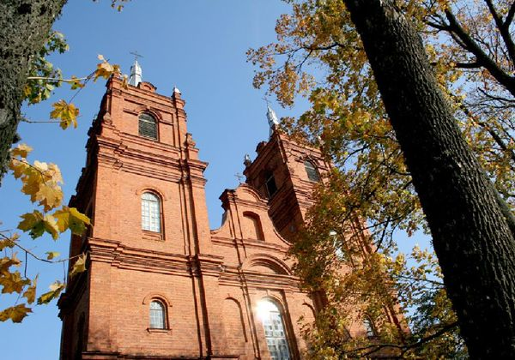
Ticība Dievam,
lūgšanas,
paļāvība,
dziesma,
darba mīlestība
palīdzēja Antona
māmiņai
rūpēties
par savu dēlu,
gādāt par ēdienu,
apģērbu,
skološanu un
dzīvot prieku

Slide 11
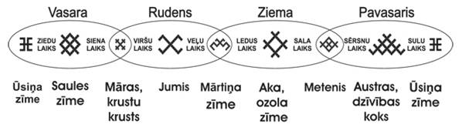
Darbi lauku sētā bija pakārtoti dabas ritmiem
un cieši saistīti ar gadskārtu ieražām, kuras tika pārmantotas no paaudzes paaudzē

Slide 12
Lauku darbi un ēdiena gatavošana
Zemes darbi: aršana
Sēšana, stādīšana, ravēšana, siena, labības pļaušana, siena mešana kaudzēs, siena vešana mājās
Siena talkas, rudzu talkas, kulšanas talkas, mēslu talkas, kartupeļu rakšanas talkas
Notes:
Bildes var paņemt no www.zudusilatvija.lv

Slide 13
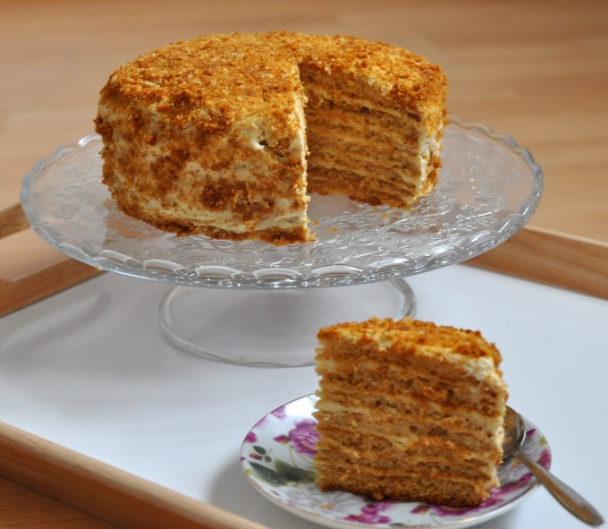
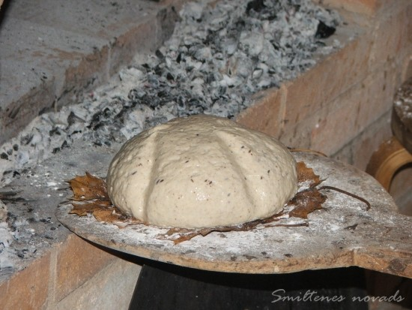
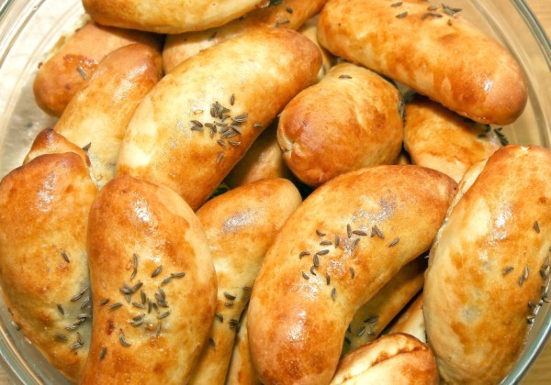
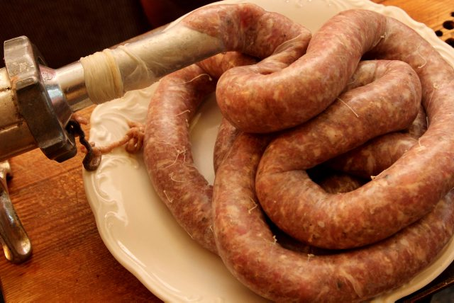
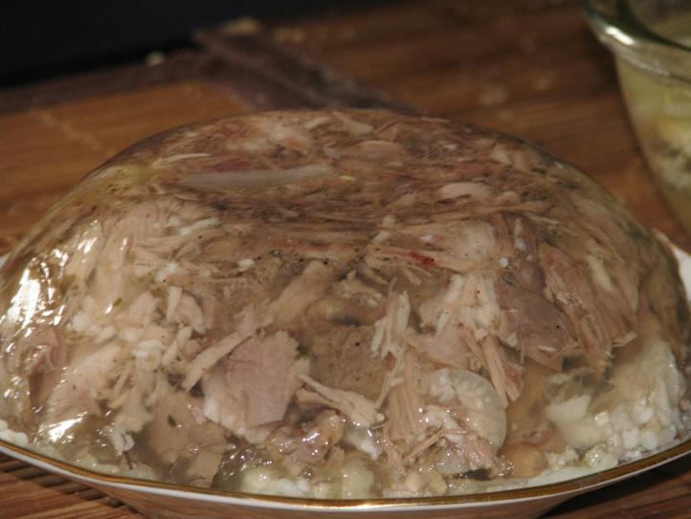
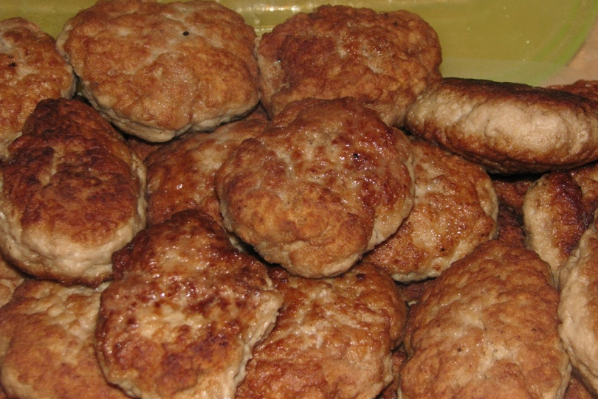
Torte
Rudzu maize
Pīrādziņi
Desas
Aukstā gaļa - galerts
Kotletes

Slide 14
Vaļas brīžiem – citi darbi
Rokdarbi: adīšana, tamborēšana, izšūšana, šūšana, aušana
Ziedu audzēšana
Dziedāšana

Slide 15
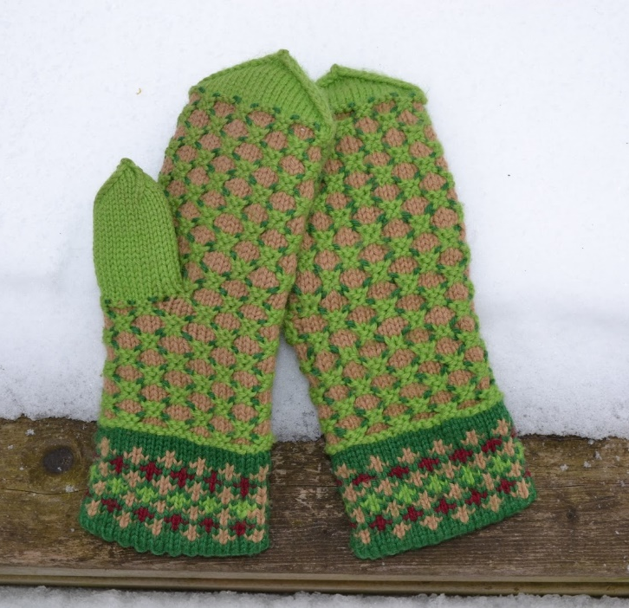
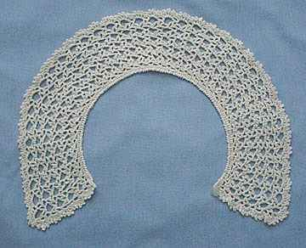
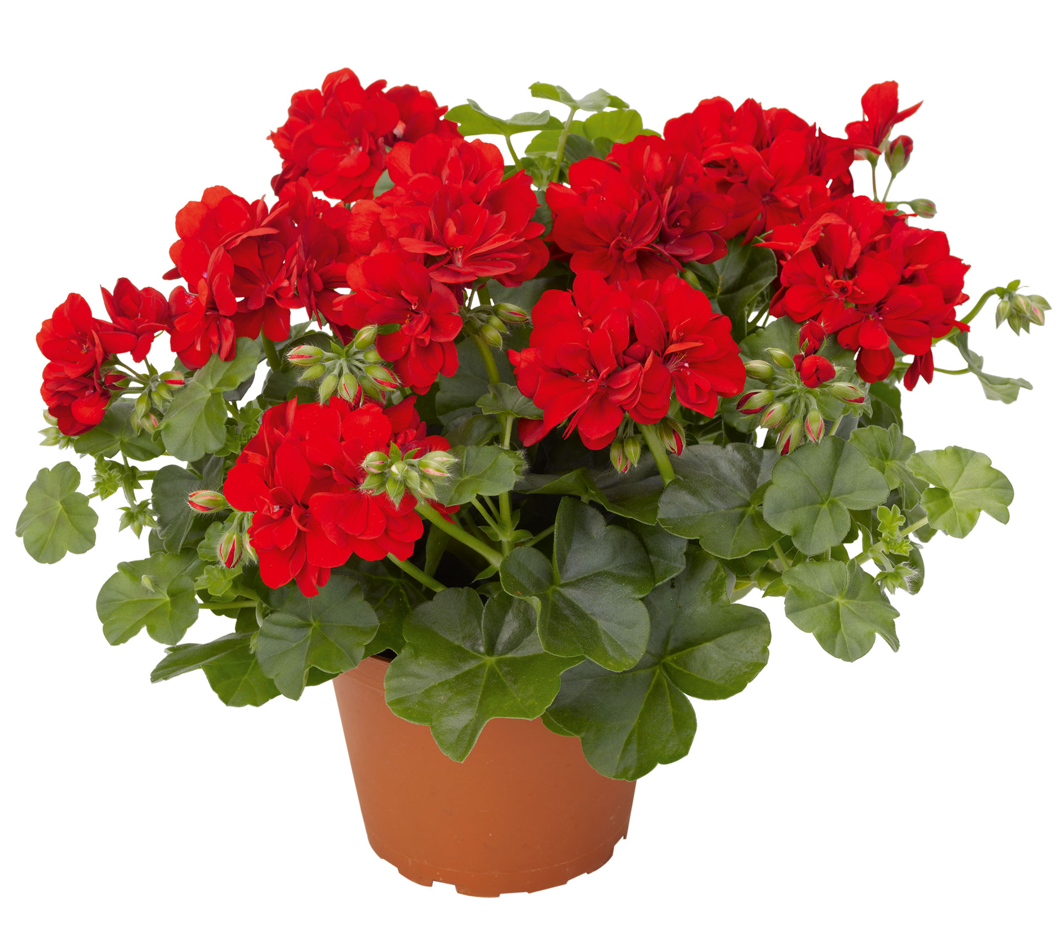
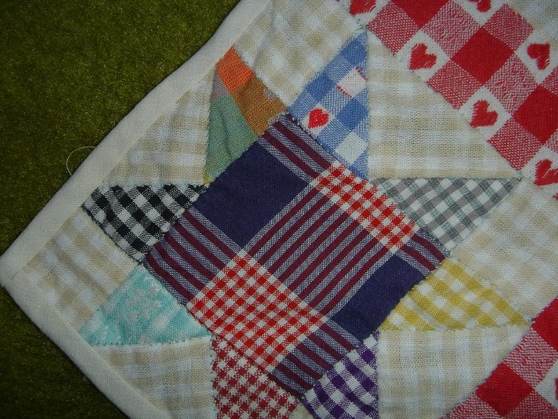
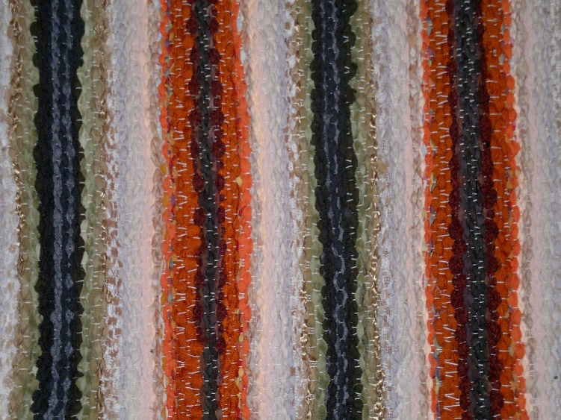
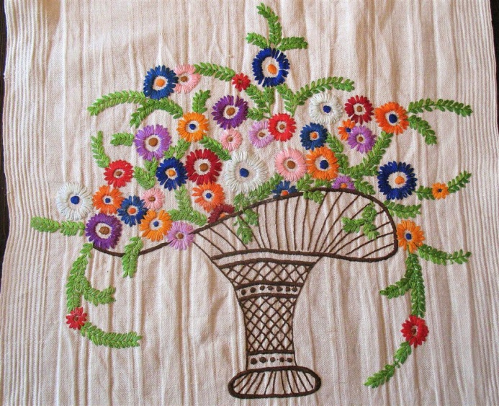
Adīšana
Ziedu audzēšana
Tamborēšana
Izšūšana
Šūšana
Aušana

Slide 16
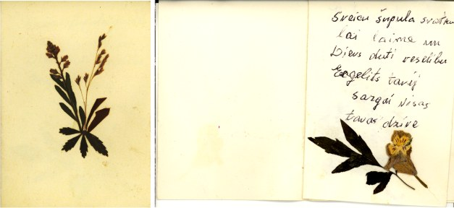
Mana māmiņa bija strādīga un ticīga. Viņai patika dziedāt, meistarot rokdarbus, audzēt puķes, labi padevās ēst gatavošana un šūšana.
Notes:
Var uztaisīt apsveikuma kartīti no izžāvētiem ziediņiem. Iedomāties kā to darīt, ja cilvēkam ir 88 gadi

Slide 17
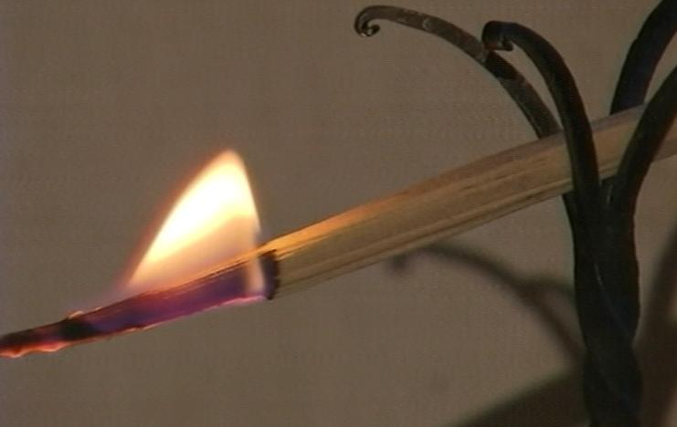
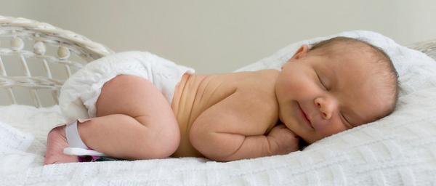
Gaiša, gaiša uguns deg
Tumšajā kaktiņā:
Tur Laimiņa mūžu raksta
Mazajam bērniņam.
Notes:
Gaiša, gaiša uguns deg
Tumšajâ kaktiņâ:
Tur Laimiņa mūžu raksta
Mazajam bērniņam.

Slide 18


Slide 19



Slide 20

Paldies par uzmanību!
Uz tikšanos nākamajā nodarbībā.

Slide 21
Kādā gadalaikā piedzima Antons Kūkojs? Pirms kādiem svētkiem?
Kā sauca Antona māmiņu?
Kā sauca Antona tēti?
Kādus darbus prata Antona māmiņa (varētu būt mēmais šovs)?
Kāda bija viņai ļoti patīkama nodarbe?
Kādu amatu prata Antona tētis?
Kur mūsdienās var sastapties ar šo amatu? Kāpēc tas joprojām ir vēl nepieciešams?
Kāda ir tava tēta nodarbošanās un vaļas prieki?
Kāda ir tavas mammas nodarbošanās un vaļas prieki?
Kādus ēdienu Jums gatavo mājas ikdienā, kādus uz Ziemassvētkiem?
Uzzīmē Antona Kūkoja dzimšanas dienas zīmi!
Uzzīmē savu dzimšanas dienas zīmi!
Uzzīmē dzimšanas dienas zīmes visiem saviem ģimenes locekļiem!
Notes:
Var būt krustvārdu mīkla. Var būt aptauja tāfelē.

Slide 22



Eiropas kaimiņattiecību un partnerības instrumenta
Latvijas, Lietuvas un Baltkrievijas pārrobežu sadarbības programma.
Vispārēja informācija par Programmu
Paziņojums par ES
Eiropas kaimiņattiecību un partnerības instrumenta Latvijas, Lietuvas un Baltkrievijas pārrobežu sadarbības programma ir Baltijas jūras reģiona INTERREG IIIB Kaimiņattiecību programmas IIIA Dienvidu prioritātes turpinājums 2007. - 2013.gadam. Vispārējais Programmas stratēģiskais mērķis ir veicināt Latvijas, Lietuvas un Baltkrievijas robežu reģionu teritoriālo kohēziju, nodrošināt augsta līmeņa vides aizsardzību un ekonomisko un sociālo labklājību, kā arī veicināt starpkultūru dialogu un kultūras daudzveidību.
Programma aptver Latgales reģionu Latvijā, Paņevežas, Utenas, Viļņas, Alitas un Kauņas apgabalus Lietuvā, kā arī Vitebskas, Mogiļevas, Minskas un Grodņas apgabalus Baltkrievijā. Kā Programmas Kopīgā vadības iestāde darbojas Lietuvas Republikas Iekšlietu ministrija. Programmas oficiālā interneta vietne ir www.enpi-cbc.eu.
Eiropas Savienību veido 28 dalībvalstis, kas nolēmušas pakāpeniski apvienot savu kompetenci, resursus un likteņus. Piecdesmit gadus ilgā paplašināšanās perioda laikā tās ir kopīgiem spēkiem izveidojušas stabilitātes, demokrātijas un ilgtspējīgas attīstības zonu, vienlaikus saglabājot kultūru daudzveidību, toleranci un personiskās brīvības.
Eiropas Savienība labprāt dalās savos sasniegumos un vērtībās ar valstīm un cilvēkiem aiz ES robežām.
ES nav atbildīga par sniegto informāciju: Par šī metodiskā materiāla saturu pilnībā ir atbildīga Ludzas novada pašvaldība un tas nekādā veidā nevar tikt izmantots, lai atspoguļotu Eiropas Savienības uzskatus.

